Slide 1
ЛЕКЦИЯ 2
Эмбеддинги вершин
и предсказание связей
DeepWalk, node2vec и честный link prediction
Графовые нейронные сети

Slide 2
НАПОМИНАНИЕ
Что было в прошлый раз?
Разобрали
Упёрлись
■ Задачи на уровне вершины, ребра и графа
■ Хранение графа: edge_index вместо матрицы
■ Классические признаки и WL-kernel
■ Центральности на клубе карате дали accuracy 0.5 — ровно монетка
■ Помогли расстояния до лидеров: 0.938
■ Но признак пришлось угадать руками, и для другого графа он не подойдёт
Графовые нейронные сети · Лекция 2
1

Slide 3
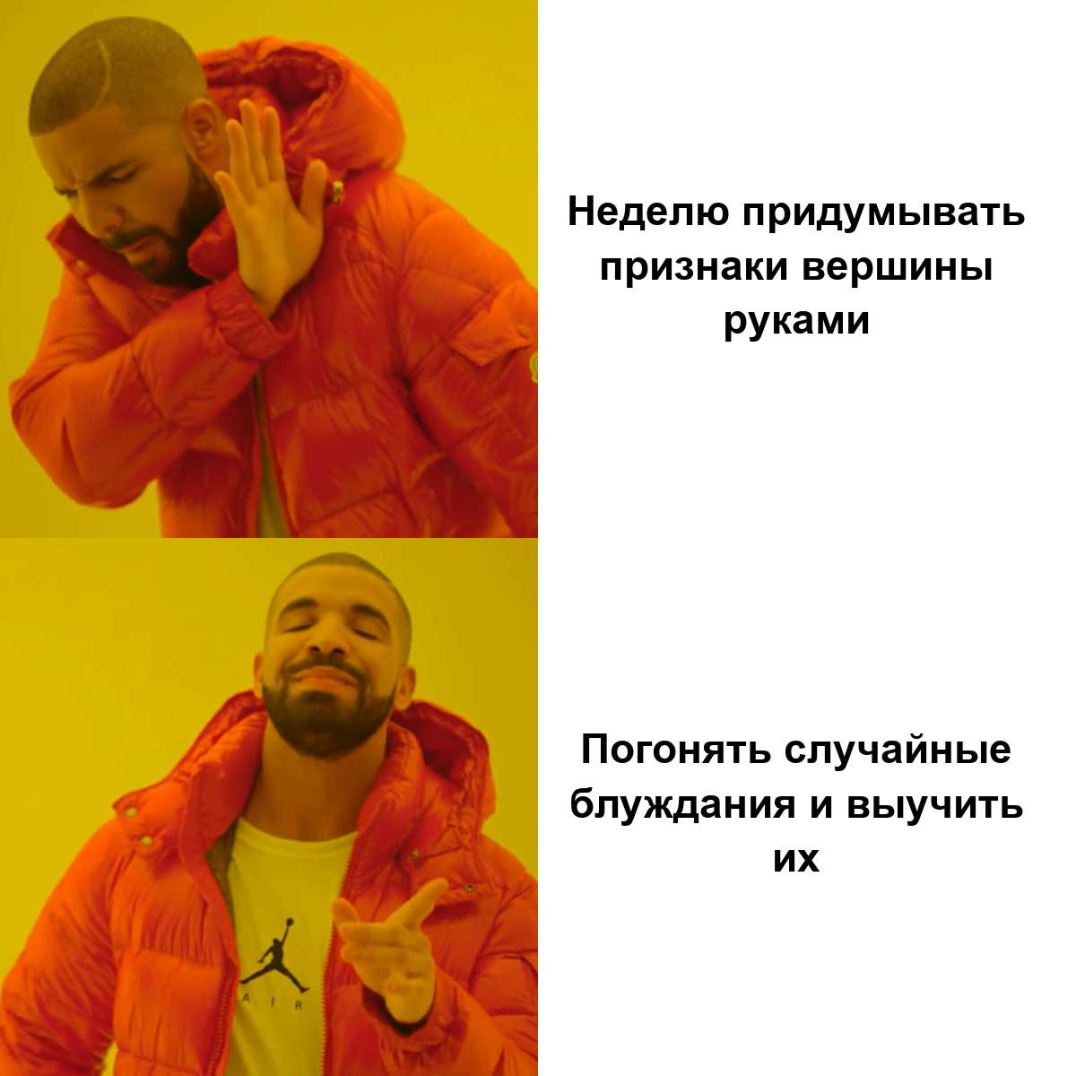
ПАУЗА
Чем мы занимались в прошлый раз?
Сегодня переходим ко второму варианту.
Графовые нейронные сети · Лекция 2
2

Slide 4
ПЛАН
План лекции
■ Что такое эмбеддинг вершины и зачем он нужен?
■ Случайные блуждания: DeepWalk и node2vec
■ Как это обучается? Skip-gram и negative sampling
■ Предсказание связей: сплиты, метрики и способы сравнить две вершины
■ Почему shallow-эмбеддингов не хватает и что будет дальше?
Графовые нейронные сети · Лекция 2
3

Slide 5
Блок 1
От придуманных признаков к выученным

Slide 6
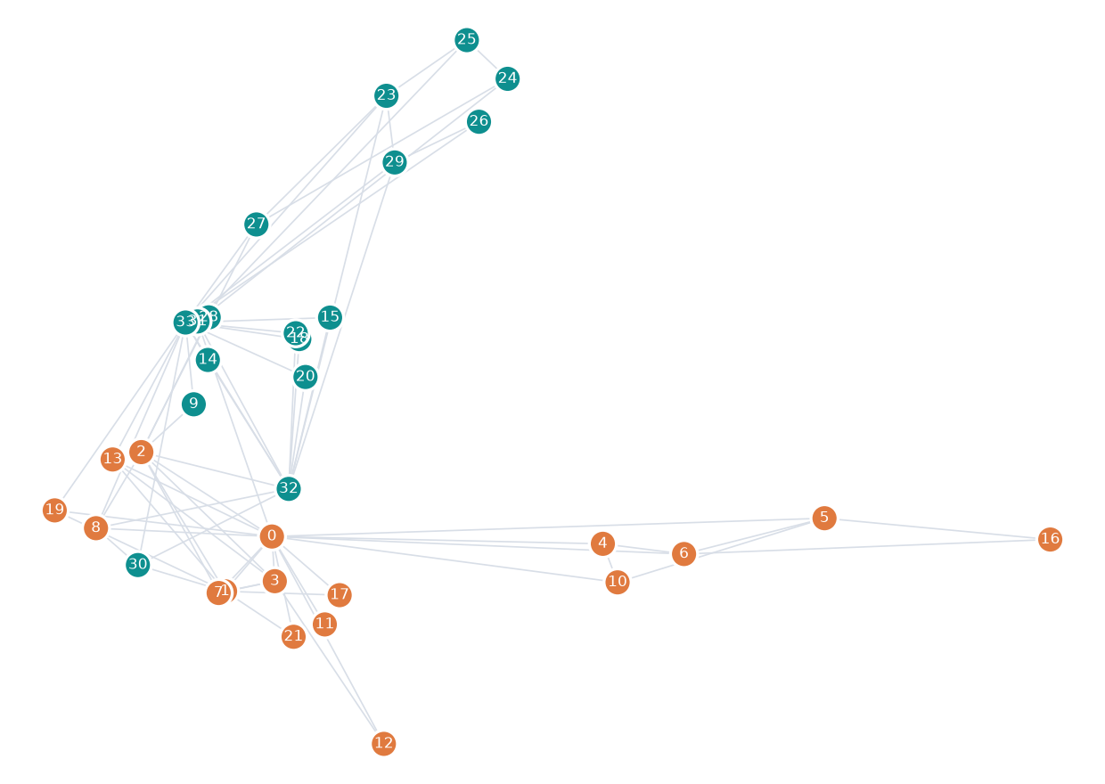
БЛОК 1 · ПОСТАНОВКА
Что такое эмбеддинг вершины?
■ Вектор в R^d, который описывает вершину
■ Мы его не придумываем, а обучаем
■ Требование одно: похожие вершины — близкие векторы
■ Дальше вектор идёт в любой обычный классификатор
■ Вопрос на миллион: что значит «похожие»?
Эмбеддинги клуба карате, обученные на случайных блужданиях и сжатые в 2D. Цвет — реальное деление клуба, модель о нём ничего не знала.
Графовые нейронные сети · Лекция 2
5

Slide 7
БЛОК 1 · ФРЕЙМВОРК
Encoder и decoder: общая рамка
u
z_u = ENC(u) # вектор вершины u
z_v = ENC(v) # вектор вершины v
score = DEC(z_u, z_v)
# учим так, чтобы score был близок
# к «похожести» u и v в графе
ENC
→
v
граф
Shallow-эмбеддинги: ENC — это просто таблица, строка на вершину. Всё, что мы обучаем, — сама таблица.
Графовые нейронные сети · Лекция 2
6

Slide 8
БЛОК 1 · ТАБЛИЦА Z
Что именно обучается в shallow-эмбеддинге?
старт: случайные числа
после обучения
1
2
3
4
1
2
3
4
A
E
A
0.1
−0.1
0.3
0.1
A
−0.4
−0.5
0.5
0.2
← ENC(A)
B
−0.3
0.2
0.7
0.5
B
−0.4
−0.5
0.5
0.2
C
D
C
−0.4
−0.6
−0.3
0.0
обучение
C
−0.7
−0.4
0.3
0.3
D
−1.2
−0.1
−0.6
−0.4
→
D
−0.8
0.1
−0.3
0.3
B
F
E
−0.3
−0.2
0.2
0.5
E
−0.6
0.3
−0.5
0.2
F
−0.1
0.7
−0.3
0.2
F
−0.6
0.3
−0.5
0.2
граф: 6 вершин
строка — вершина, d = 4 столбца
Вся модель — эта таблица: 6 × 4 = 24 чисел, других весов нет. ENC(A) ничего не вычисляет, просто достаёт строку A.
Обучение двигает числа, чтобы z_u · z_v повторял рёбра (loss 18.5 → 5.2). У соседей A и B строки совпали, у треугольников во 2-м и 3-м столбцах разошлись знаки.
Графовые нейронные сети · Лекция 2
7

Slide 9
БЛОК 1 · КЛЮЧЕВОЙ ВЫБОР
Что считать похожестью вершин?
Определение похожести | Что получится | Чем плохо
Есть ребро между u и v | восстановление матрицы смежности | не видит дальше одного шага
Много общих соседей | эвристики вроде Adamic–Adar | не работает там, где общих соседей нет
Близки в графе (мало шагов) | матричные разложения | дорого на больших графах
Встречаются в одном случайном блуждании | DeepWalk, node2vec | сегодняшняя тема
Графовые нейронные сети · Лекция 2
8

Slide 10
Блок 2
Случайные блуждания: DeepWalk и node2vec

Slide 11
БЛОК 2 · ИНТУИЦИЯ
Идея случайного блуждания
■ Стартуем в вершине и много раз шагаем к случайному соседу
■ Записываем последовательность вершин — это «предложение»
■ Вершины, часто встречающиеся рядом в блужданиях, считаем похожими
■ Дальше применяем word2vec: вершина — слово, блуждание — предложение
0
19
1
33
26
Реальное блуждание длины 8 из вершины 0: 0 → 19 → 0 → 1 → 0 → 19 → 33 → 26
Графовые нейронные сети · Лекция 2
10

Slide 12
БЛОК 2 · ОБУЧАЮЩАЯ ВЫБОРКА
От блуждания к парам: скользящее окно
■ Каждая вершина блуждания по очереди — центр
■ Окно ±2: соседи по блужданию, а не по графу
■ Пара (центр, сосед по окну) = «эти двое похожи»
■ Сдвинули окно на шаг — получили новые пары
■ Модель видит только пары, не блуждания
■ На клубе карате так выходит 65 280 пар
A
B
C
D
E
F
центр C: (C, A) (C, B) (C, D) (C, E)
A
B
C
D
E
F
центр D: (D, B) (D, C) (D, E) (D, F)
Бирюзовая рамка — окно вокруг центра. В пары попадают и вершины в двух шагах: A и C могут быть не связаны ребром, но в блуждании они рядом.
Графовые нейронные сети · Лекция 2
11

Slide 13
БЛОК 2 · МОДЕЛЬ
Skip-gram простыми словами
■ Задача: угадать соседей вершины по блужданию
■ Название — из word2vec, где угадывают слова
■ У вершины два вектора: z — в центре, z′ — в окне
■ Скор пары — скалярное произведение z и z′
■ Обучение: для пар из окна скор растёт
■ Эмбеддинг вершины — её строка z
Z — вершина в центре
Z′ — вершина в окне
d столбцов
d столбцов
A
A
B
B
C
C
D
D
E
E
F
F
скор пары (C, A) = z_C · z′_A — его и растим
Все обучаемые веса DeepWalk — эти две таблицы, по |V| × d чисел в каждой. Как с таблицей Z из блока 1, только вершина в роли соседа берётся из второй таблицы.
Графовые нейронные сети · Лекция 2
12

Slide 14
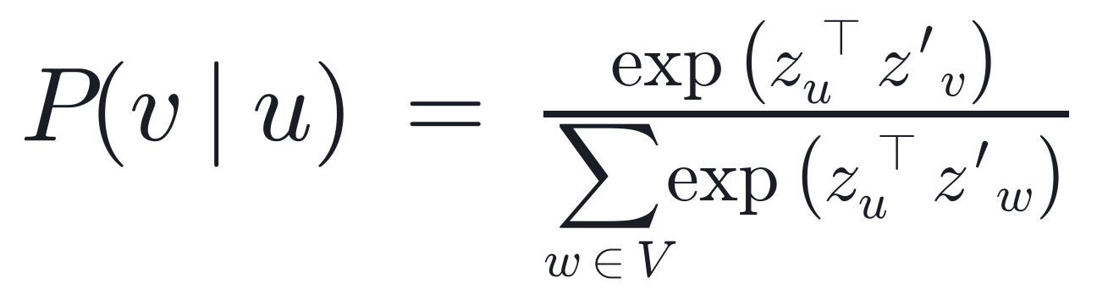
БЛОК 2 · ФОРМУЛИРОВКА
Что именно оптимизирует skip-gram?
Хотим, чтобы вершины, встречающиеся в одном блуждании, получали высокую вероятность. Беда в знаменателе: сумма по всем вершинам графа. Для миллиона вершин это миллион экспонент на каждую пару — нереально.
Графовые нейронные сети · Лекция 2
13

Slide 15
БЛОК 2 · ПРОБЛЕМА
Зачем негативы?
Если только притягивать пары
Значит, надо ещё и расталкивать
■ Проще всего сделать все векторы одинаковыми и длинными
■ Тогда скор любой пары огромный, а ошибка — ноль
■ Клуб карате без негативов: loss 0.0, вероятность связи 1.00 у соседей и 1.00 у пар без ребра
■ Модель считает соседями всех подряд — эмбеддинги бесполезны
■ Softmax честно расталкивает вершину со всеми остальными
■ Но на ogbn-arxiv это 169 343 скалярных произведений на каждую пару
■ Negative sampling: берём 5 случайных вершин и расталкиваем только их
■ С 5 негативами: 0.40 у соседей против 0.08 у пар без ребра
■ Случайная вершина почти никогда не сосед, так что 5 штук работают почти как все
Графовые нейронные сети · Лекция 2
14

Slide 16
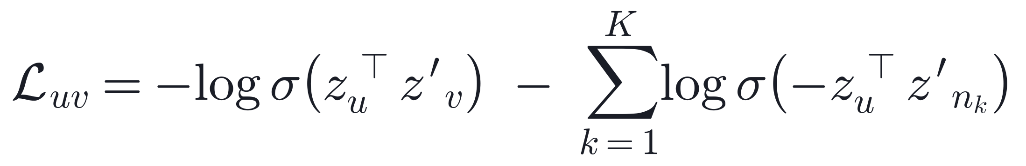
БЛОК 2 · КЛЮЧЕВОЙ ТРЮК
Negative sampling: вместо всех вершин берём пять случайных
Первое слагаемое притягивает вершины, которые встретились вместе. Второе отталкивает K случайных вершин — обычно K от 5 до 20. Негативы берут не равномерно, а пропорционально степени в степени 0.75: хабы должны попадаться чаще, но не подавлять всё.
Графовые нейронные сети · Лекция 2
15

Slide 17
БЛОК 2 · ВНУТРИ SGD
Что происходит за один шаг обучения?
 | До обучения | После 20 шагов
Скалярное произведение | 0.012 | 3.256
Вероятность связи | 0.503 | 0.963
■ Взяли одну пару вершин из блуждания
■ Векторы стартовали случайными: скор около нуля, вероятность 0.5
■ Градиент тянет векторы навстречу друг другу
■ Негативы в это же время растаскивают несвязанные вершины
■ Так пара за парой и собирается вся геометрия графа
Это реальный прогон градиентного спуска на паре случайных векторов, шаг 0.5.
Графовые нейронные сети · Лекция 2
16

Slide 18
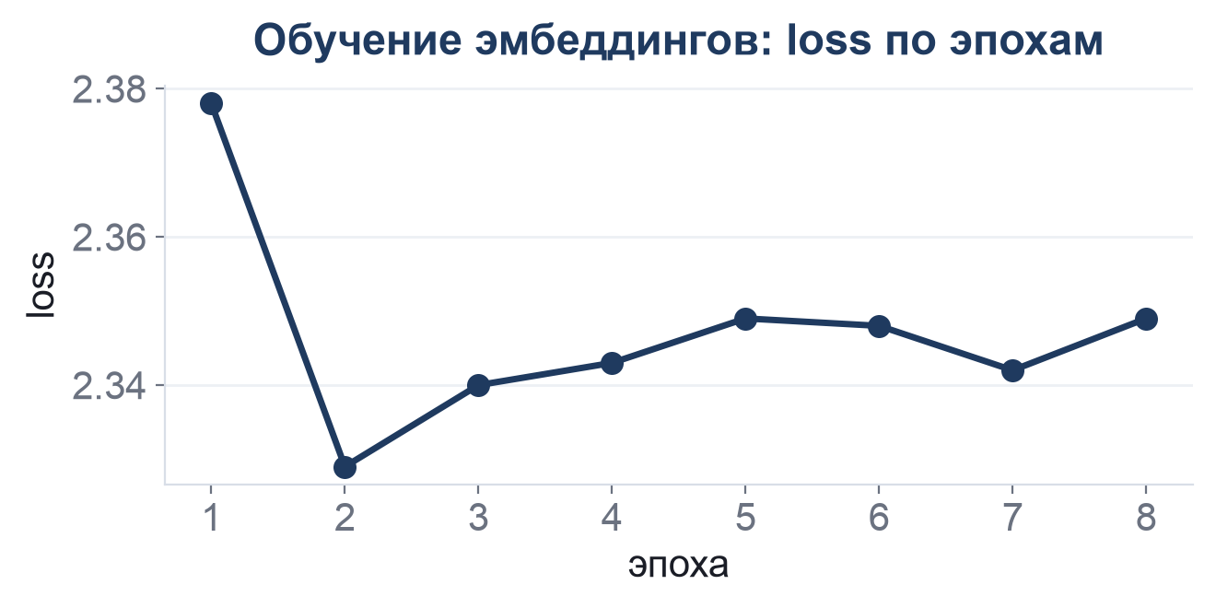
БЛОК 2 · ОБУЧЕНИЕ
Как выглядит обучение вблизи?
Loss падает за первую эпоху и дальше почти не меняется: граф крошечный, информации в нём мало. На Cora или большом графе кривая будет спускаться дольше.
Графовые нейронные сети · Лекция 2
17

Slide 19
БЛОК 2 · ИТОГ · PEROZZI ET AL., 2014
DeepWalk целиком
for each вершина v: # 1. собираем блуждания
for i in range(walks_per_node):
walk = random_walk(graph, start=v, length=10)
corpus.append(walk)
for walk in corpus: # 2. режем на пары
for center, context in sliding_window(walk, size=3):
pairs.append((center, context))
for center, context in pairs: # 3. учим skip-gram
negatives = sample(5, p ~ degree ** 0.75)
update(z_center, z_context, negatives)
Ровно это вы напишете на практике 2 — библиотеки не понадобятся.
Графовые нейронные сети · Лекция 2
18

Slide 20
БЛОК 2 · GROVER & LESKOVEC, 2016
node2vec: блуждание можно сделать управляемым
Пришли из t в v. Куда дальше?
q = 4: крутимся рядом, как BFS
q = 0.25: уходим вглубь, как DFS
1
1/q
t
v
u
u
1/p
1/q
■ 1/p — вернуться в t
■ 1 — к соседу t, остаться рядом
■ 1/q — уйти дальше от t
■ Шаг вдаль весит 1/q = 0.25 — редкий
■ Видим ближнюю окрестность старта
■ Ловит роль вершины: хаб, мост
■ Шаг вдаль весит 1/q = 4 — частый
■ Видим, куда ведут пути из вершины
■ Ловит сообщество вершины
Клуб карате, блуждания по 10 шагов, p = 1: при q = 4 блуждание посещает 6.1 разных вершин и отходит от старта на 2.1 ребра, при q = 0.25 — 7.8 вершин и 2.7 ребра. DeepWalk — частный случай p = q = 1.
Графовые нейронные сети · Лекция 2
19

Slide 21
БЛОК 2 · ПРИМЕР
Три блуждания из одной вершины
Режим | Параметры | Реальное блуждание
Равномерное (DeepWalk) | p = 1, q = 1 | 0 → 19 → 0 → 1 → 0 → 19 → 33 → 26
Ближе к BFS | p = 1, q = 4 | 0 → 12 → 3 → 7 → 3 → 7 → 0 → 17
Ближе к DFS | p = 1, q = 0.25 | 0 → 10 → 5 → 6 → 16 → 6 → 0 → 10
Все три стартуют из вершины 0 клуба карате. Обратите внимание, как часто блуждания возвращаются в уже посещённые вершины: это нормально и даже полезно.
Графовые нейронные сети · Лекция 2
20

Slide 22
БЛОК 2 · ЧЕСТНЫЙ ЗАМЕР
Что будет, если крутить гиперпараметры?
Гиперпараметр | Значения | Accuracy на клубе карате
Размерность d | 2 / 8 / 16 / 64 | 0.91 / 0.938 / 0.938 / 0.881
Окно контекста | 1 / 3 / 5 | 0.8 / 0.876 / 0.91
Число негативов | 1 / 5 / 15 | 0.938 / 0.848 / 0.705
Длина блуждания | 5 / 10 / 20 | 0.91 / 0.938 / 0.91
Один запуск, один сид, 34 вершины. Выводы из такой таблицы делать НЕЛЬЗЯ: разброс между фолдами здесь больше, чем разница между строками. Правильный способ — усреднение по нескольким сидам с доверительными интервалами; именно это вы будете делать в домашнем задании 2.
Графовые нейронные сети · Лекция 2
21

Slide 23
ПРОВЕРЬ СЕБЯ
Вопрос аудитории
Вы обучили node2vec на графе соцсети и хотите найти вершины с похожей структурной ролью (например, всех «мостиков» между сообществами). Как настроить блуждания?
A. Взять маленькое q: блуждания уходят далеко от старта
B. Взять большое q: блуждания крутятся в локальной окрестности
C. Настройки не влияют, важна только размерность эмбеддинга
D. Нужно увеличить длину блуждания до размера графа
Графовые нейронные сети · Лекция 2
22

Slide 24
ОТВЕТ НА ВОПРОС
Разбор
Вы обучили node2vec на графе соцсети и хотите найти вершины с похожей структурной ролью (например, всех «мостиков» между сообществами). Как настроить блуждания?
A. Взять маленькое q: блуждания уходят далеко от старта
B. Взять большое q: блуждания крутятся в локальной окрестности ✓ правильный ответ
C. Настройки не влияют, важна только размерность эмбеддинга
D. Нужно увеличить длину блуждания до размера графа
Почему: Структурная роль — это свойство ближайшей окрестности: сколько у вершины соседей, как они связаны между собой. Большое q заставляет блуждание топтаться рядом со стартом, и в контекст попадают именно локальные соседи. Маленькое q, наоборот, уводит вглубь — так ловится принадлежность к сообществу, а не роль.
Графовые нейронные сети · Лекция 2
23

Slide 25
Блок 3
Предсказание связей: как не обмануть себя?

Slide 26
БЛОК 3 · ЗАДАЧА
Постановка задачи
■ Дан граф. Нужно предсказать, какие рёбра появятся или какие мы не увидели
■ Примеры: рекомендация друзей, предсказание взаимодействия белков, товар-рекомендации
■ Формально: для пары вершин выдать скор, насколько вероятна связь
■ Главная сложность не в модели, а в том, как построить выборку
Графовые нейронные сети · Лекция 2
25

Slide 27
БЛОК 3 · СПЛИТ
Как строить обучающую выборку?
исходный граф
обучаемся на этом, предсказываем скрытые
a
b
a
b
c
d
c
d
e
e
f
f
Часть рёбер прячем — это позитивные примеры теста. Столько же несуществующих пар берём как негативные. Модель видит только левый граф без спрятанных рёбер.
Графовые нейронные сети · Лекция 2
26

Slide 28
БЛОК 3 · УТЕЧКИ
Три способа испортить себе метрику
■ Оставить спрятанные рёбра в графе, по которому считаются признаки
– классика: посчитали Adamic–Adar по полному графу — получили почти единицу
■ Взять негативы неправдоподобно лёгкими
– случайная пара из миллиона вершин почти наверняка не связана — задача становится тривиальной
■ Игнорировать время
– если граф растёт во времени, случайный сплит даёт заглядывание в будущее
Графовые нейронные сети · Лекция 2
27

Slide 29
БЛОК 3 · МЕТРИКИ
Чем измеряют качество?
Метрика | Что показывает | Когда использовать
ROC-AUC | вероятность, что реальное ребро получит скор выше случайной пары | сбалансированная задача, быстрый ориентир
Average Precision | площадь под precision-recall | когда позитивов сильно меньше
Hits@k | доля случаев, где верный ответ попал в топ-k | рекомендации, KG completion
MRR | средний обратный ранг верного ответа | когда важно место в топе
Графовые нейронные сети · Лекция 2
28

Slide 30
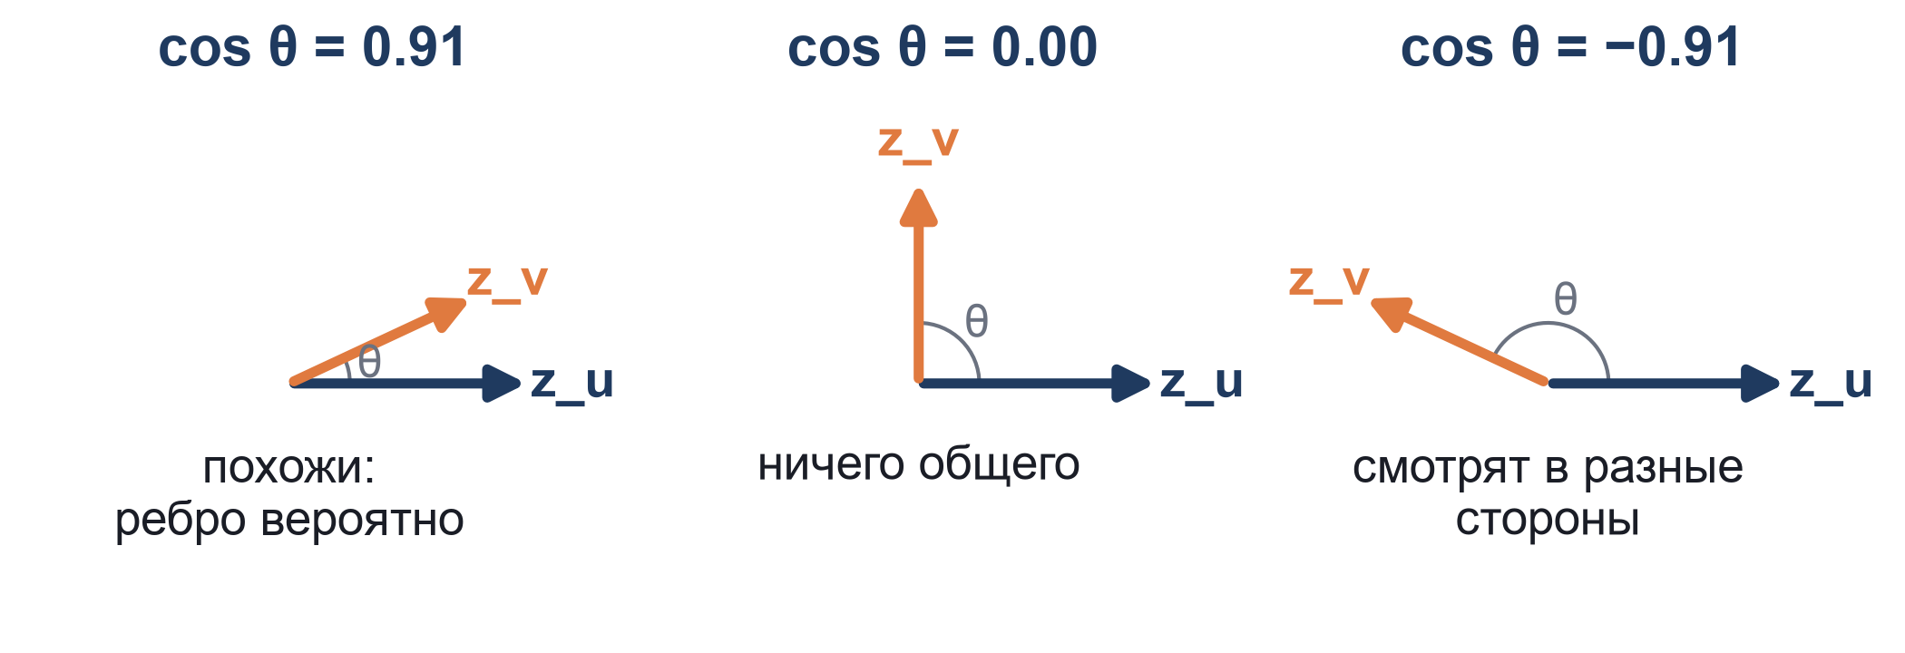
БЛОК 3 · СКОР РЕБРА
Как из двух векторов получить скор ребра?
■ Скор ребра (u, v) — скалярное произведение векторов двух вершин
■ z_u · z_v = |z_u| · |z_v| · cos θ: длины векторов на косинус угла между ними
■ Косинус — то же сравнение без длин: смотрит только на направление
Графовые нейронные сети · Лекция 2
29

Slide 31
БЛОК 3 · ЧЕСТНЫЙ ЗАМЕР
Эвристика против эмбеддингов: ROC-AUC на трёх графах
Граф | Adamic–Adar | Скалярное произведение | Косинус
Karate club | 0.809 | 0.844 | 0.831
Les Miserables | 0.955 | 0.912 | 0.855
Davis southern women | 0.294 | 0.709 | 0.647
Скалярное произведение и косинус считаются по одним и тем же векторам. Скалярное произведение на всех трёх графах чуть лучше: длины векторов тоже добавляют сигнал. Adamic–Adar выигрывает на плотном Les Misérables и проваливается на двудольном графе — почему, разберём дальше.
Графовые нейронные сети · Лекция 2
30

Slide 32
БЛОК 3 · РАЗБОР РЕЗУЛЬТАТОВ
Где эвристика бьёт эмбеддинги, а где проваливается?
■ Les Misérables: Adamic–Adar 0.955 против 0.912 у эмбеддингов
– плотный граф, у связанных героев много общих знакомых
■ Клуб карате: 0.809 против 0.844 — почти ничья
■ Двудольный граф «женщины и мероприятия»: 0.294 против 0.709
– эвристика проваливается ниже случайного угадывания
■ Почему? В двудольном графе у связанных вершин общих соседей не бывает по определению: женщина и мероприятие никогда не соседи друг другу
ж
М
ж
М
ж
Графовые нейронные сети · Лекция 2
31

Slide 33
БЛОК 3 · ИТОГ
Вывод блока
■ Сначала baseline из эвристик — он часто силён и стоит пять минут работы
■ Эмбеддинги выигрывают там, где эвристики слепы: двудольные графы, разреженные связи, длинные зависимости
Графовые нейронные сети · Лекция 2
32

Slide 34
Блок 4
Чего не умеют shallow-эмбеддинги

Slide 35
БЛОК 4 · ОГРАНИЧЕНИЯ
Проблема первая: новая вершина
■ Эмбеддинг — это строка в таблице, обученная под конкретную вершину
■ Пришёл новый пользователь — строки для него нет
■ Единственный выход: дообучать модель заново
■ В проде новые вершины появляются каждую секунду
■ Это и есть transductive-режим из лекции 1. Нужен inductive
?
Для оранжевой вершины таблица эмбеддингов ничего не знает.
Графовые нейронные сети · Лекция 2
34

Slide 36
БЛОК 4 · МАСШТАБ
Сколько весит таблица эмбеддингов?
Граф | Вершин | Таблица при d = 128
Cora | 2 708 | 1.39 МБ
ogbn-arxiv | 169 343 | 86.7 МБ
ogbn-products | 2 449 029 | 1 ГБ
соцсеть на 1 млрд | 1 000 000 000 | 512 ГБ
И это только параметры модели, без графа и признаков. Для сравнения: у графовой сети из лекции 3 число параметров не зависит от количества вершин вообще.
Графовые нейронные сети · Лекция 2
35

Slide 37
БЛОК 4 · ИТОГ
Четыре ограничения, из которых выросли графовые сети
Ограничение | Что это значит на практике
Transductive | новая вершина требует переобучения всей модели
Число параметров O(|V| · d) | миллион вершин × 128 чисел — это сотни мегабайт только на таблицу
Признаки вершин не используются | возраст аккаунта, текст статьи, тип атома — всё игнорируется
Нет общих весов | каждая вершина учится сама по себе, знания между ними не переносятся
Графовые нейронные сети · Лекция 2
36

Slide 38
ПРОВЕРЬ СЕБЯ
Вопрос аудитории
Какой из этих признаков shallow-эмбеддинги использовать не могут в принципе?
A. Степень вершины
B. Принадлежность к плотному сообществу
C. Текст статьи, которую представляет вершина
D. Расстояние до конкретной вершины-хаба
Графовые нейронные сети · Лекция 2
37

Slide 39
ОТВЕТ НА ВОПРОС
Разбор
Какой из этих признаков shallow-эмбеддинги использовать не могут в принципе?
A. Степень вершины
B. Принадлежность к плотному сообществу
C. Текст статьи, которую представляет вершина ✓ правильный ответ
D. Расстояние до конкретной вершины-хаба
Почему: Первые два и четвёртый — чисто структурные свойства, они так или иначе отражаются в блужданиях. А вот признаки самой вершины (текст, возраст аккаунта, тип атома) в модель не попадают вовсе: на входе у неё только идентификатор вершины и структура связей. Именно это ограничение снимут графовые нейросети.
Графовые нейронные сети · Лекция 2
38

Slide 40
БЛОК 4 · МОСТИК
Что если сделать энкодер функцией, а не таблицей?
■ Пусть вектор вершины считается из её признаков и признаков соседей
■ Тогда новая вершина получит эмбеддинг сразу, без дообучения
■ Веса общие для всех вершин — их число не зависит от размера графа
■ Признаки вершин используются по построению
■ Это ровно определение graph neural network. Лекция 3
Графовые нейронные сети · Лекция 2
39

Slide 41
Блок 5
Что дальше?

Slide 42
БЛОК 5 · ПРАКТИКА
Практика 2: что напишем?
Своими руками
Проверим на деле
■ Случайные блуждания, включая node2vec с параметрами p и q
■ Skip-gram с negative sampling на numpy — без gensim
■ Обучение эмбеддингов на Cora и клубе карате
■ Визуализация эмбеддингов в 2D
■ Link prediction с честным сплитом рёбер
■ Скалярное произведение против косинуса
■ Сравнение с Adamic–Adar: кто кого и почему?
Графовые нейронные сети · Лекция 2
41

Slide 43
Что забрать с собой?
1
Эмбеддинг — обученный вектор вершины; всё решает выбор того, что считать похожестью
2
DeepWalk и node2vec сводят граф к «предложениям» и учат skip-gram с negative sampling
3
В link prediction сплит и негативы важнее модели: утечка даёт красивую и бессмысленную метрику
4
Shallow-эмбеддинги не работают с новыми вершинами и не видят признаков — отсюда растут GNN
Графовые нейронные сети · Лекция 2
42

Slide 44
Литература
■ Perozzi et al., 2014 — DeepWalk: Online Learning of Social Representations
■ Grover & Leskovec, 2016 — node2vec: Scalable Feature Learning for Networks
■ Mikolov et al., 2013 — Distributed Representations of Words and Phrases (negative sampling)
■ Qiu et al., 2018 — Network Embedding as Matrix Factorization (NetMF)
■ Hamilton, 2020 — Graph Representation Learning Book, глава 3
Графовые нейронные сети · Лекция 2
43

